Slide 1








ỦY BAN NHÂN DÂN QUẬN LONG BIÊN
TRƯỜNG MẦM NON BAN MAI XANH
HOẠT ĐỘNG PHÁT TRIỂN NGÔN NGỮ
LÀM QUEN VĂN HỌC
Đề tài: Truyện “Bé Mai ở nhà”
Lớp: Nhà trẻ D1

Slide 2

Bé kể truyện “Bé Mai ở nhà”

Slide 3
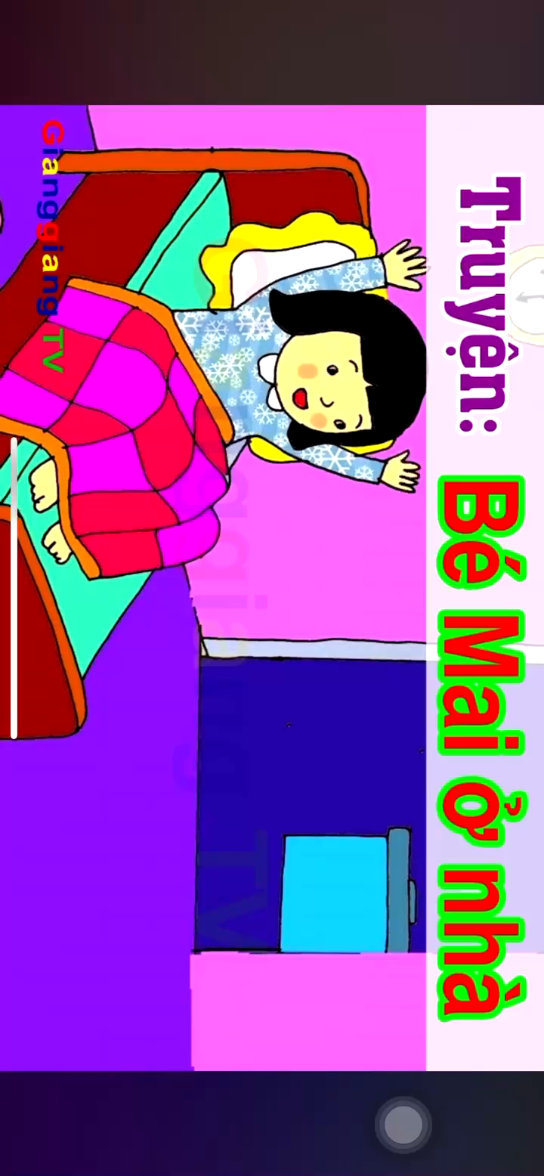
Truyện “Bé Mai ở nhà”

Slide 4
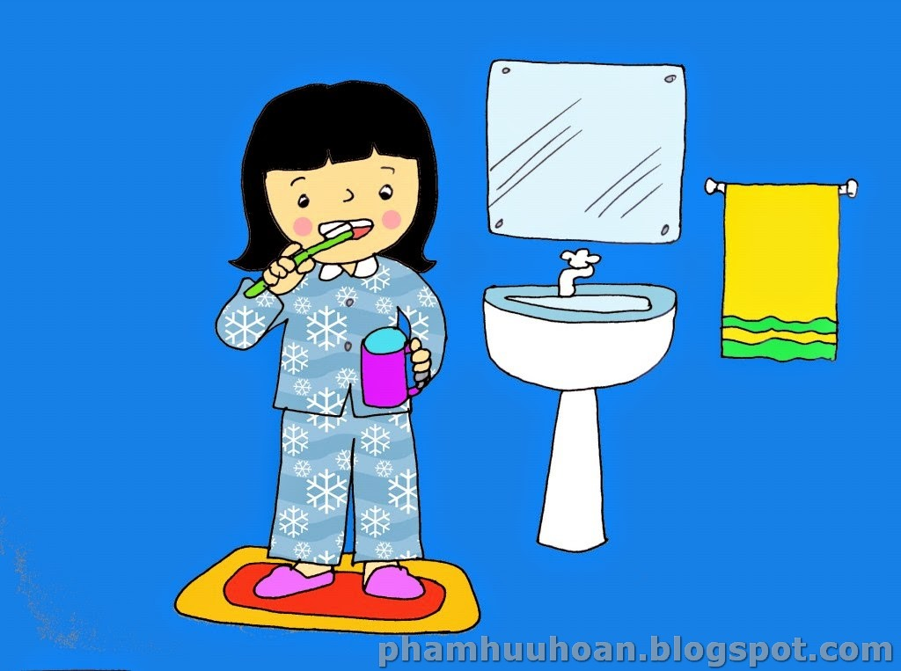
Sáng nào ngủ dậy, Mai cũng gọi “Mẹ ơi, Con dậy rồi này !”
Mai nhanh nhẹn đi đánh răng, rửa mặt

Slide 5
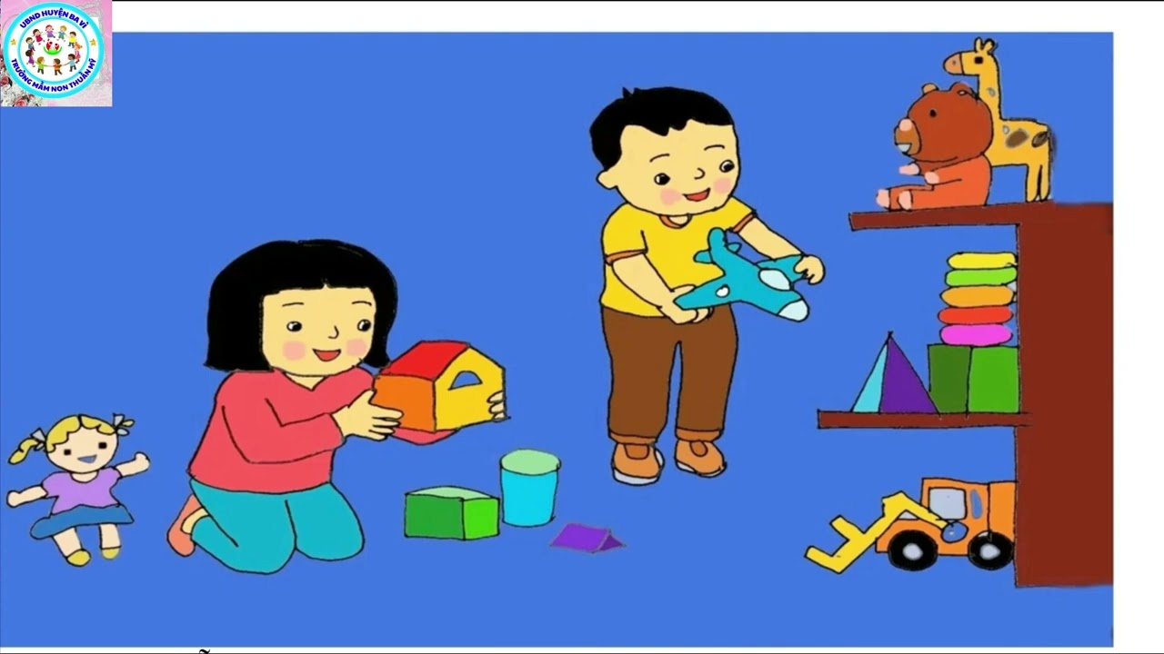
Bác An và em Minh đến chơi, Mai lễ phép chào bác An và chơi cùng em Minh, để mẹ và bác nói chuyện.
Mai mang nhiều đồ chơi ra, hai chị em chơi với nhau rất vui
Chơi xong, hai chị em cất dọn đồ chơi gọn gàng

Slide 6
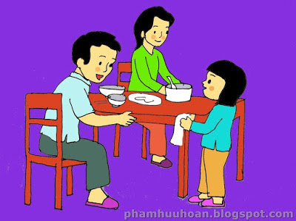
Mai nói: “Con mời bố, con mời mẹ ăn cơm !, và tự xúc ăn
Ăn cơm xong., Mai lấy khăn cho bố và nói “ Khăn của bố đây ạ !”

Slide 7
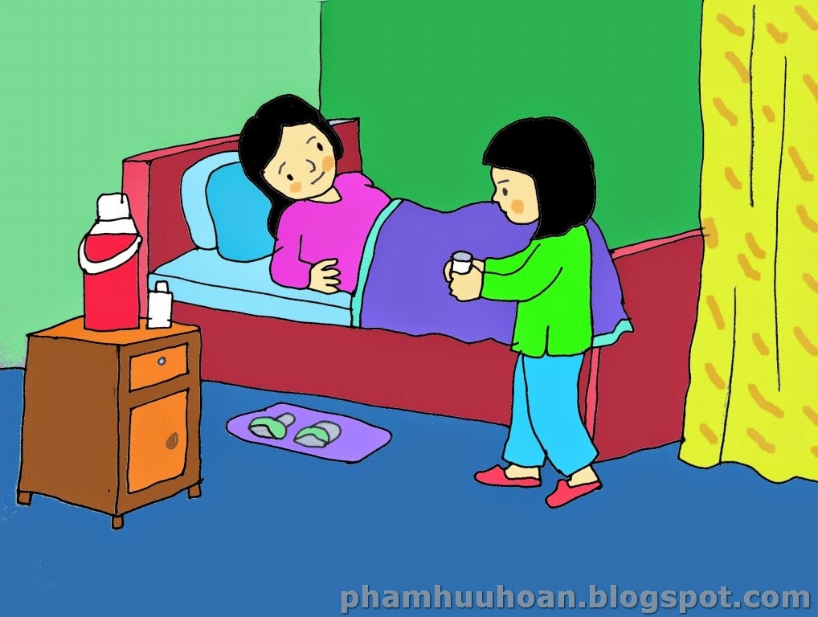
Mẹ bị ốm, Mai không đi chơi xa, luôn ở cạnh mẹ để giúp mẹ

Slide 8
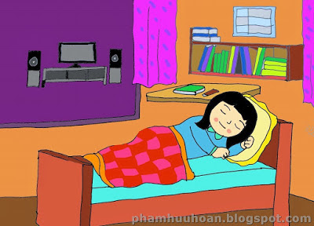
Xem xong chương trình dành cho thiếu nhi, Mai đi ngủ ngay để hôm sau còn phải dậy sớm đi học.

Slide 9


Cô : Đàm thoại, trích dẫn
=> Giáo dục trẻ

Slide 10
Dạy trẻ đọc thơ: Cô cho trẻ đọc cùng cô
- Tổ đọc, Nhóm đọc, Cá Nhân trẻ đọc

Slide 11


Cô nhận xét giờ học và cho trẻ chuyển hoạt động

